Slide 1
ভাষা শহীদদের প্রতি বিনম্র শ্রদ্ধা

Slide 2
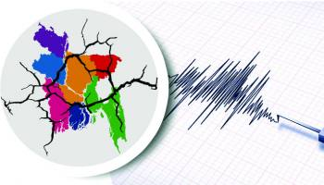
আজকের ক্লাসে সবাইকে শুভেচ্ছা

Slide 3
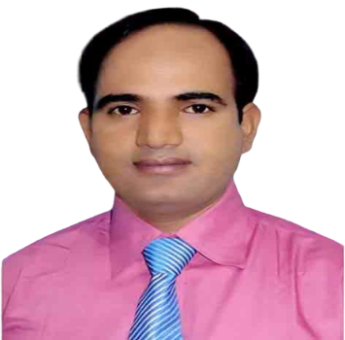
পরিচিতি
শিক্ষক পরিচিতি
পাঠ পরিচিতি
শ্রেণিঃ পঞ্চম
বিষয়ঃ বাংলাদেশ ও বিশ্বপরিচয়
পাঠঃ জলবায়ু ও দুর্যোগ
পাঠ্যাংশঃ ভূমিকম্প
সময়ঃ ৪০ মিনিট
এম.মেরাজুল ইসলাম
সহকারি শিক্ষক
বিরাট সারদা সুন্দরী সপ্রাবি
আজমিরী গঞ্জ , হবি গঞ্জ ।

Slide 4
চলো একটি ভিডিও দেখি !
ভিডিও দেখতে টিভিতে ক্লিক করুন
তোমরা বলতো-ভিডিওতে আমরা কী দেখলাম ?
স্যার , ভূমিকম্প !

Slide 5
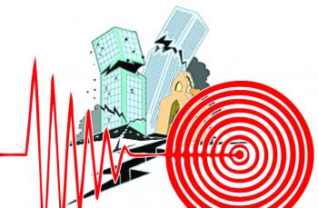
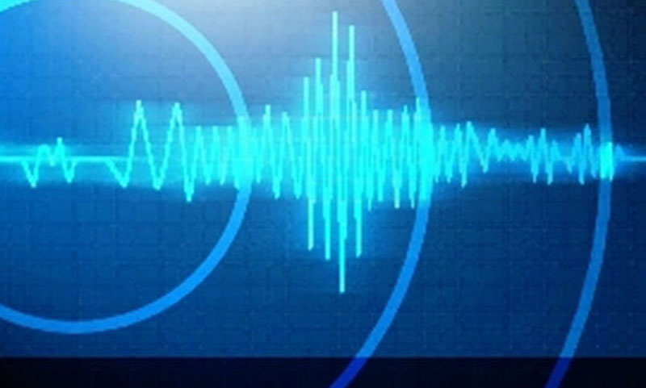
তাহলে শোনো , ভূমিকম্প কী ?
পৃথিবীর কঠিন ভূত্বকের কোনো কোনো অংশ প্রাকৃতিক কোনো কারণে কখনো কখনো অল্প সময়ের জন্য হঠাৎ কেঁপে ওঠে। ভূত্বকের এরুপ আকস্মিক কম্পনকে ভূমিকম্প বলে।

Slide 6
আমাদের আজকের পাঠ
ভূমিকম্প

Slide 7
শিখনফল
১০.১.৪-আবহাওয়া ও জলবায়ু পরিবর্তনের ফলে সৃষ্ট দুর্যোগ সম্পর্কে বলতে পারবে ।
১০.১.৬-বাংলাদেশের দুর্যোগপ্রবন অঞ্চল ও সেখানে সৃষ্ট সমস্যা সম্পর্কে বলতে পারবে ।

Slide 8
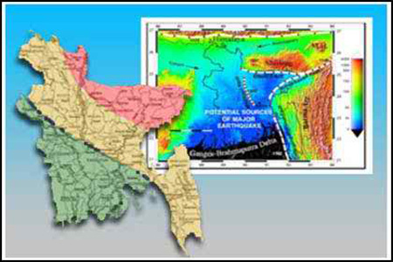
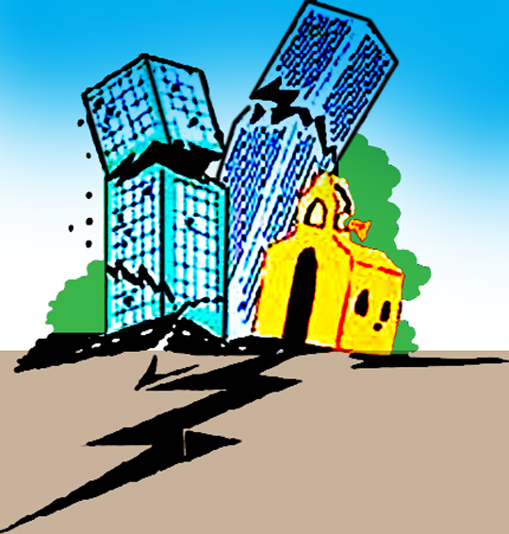
ভৌগোলিক অবস্থানের কারণে বাংলাদেশে ভূমিকম্পের নিশ্চিত ঝুঁকি রয়েছে ।

Slide 9
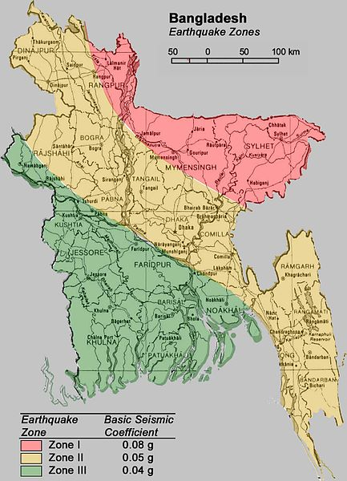
ভূমিকম্পপ্রবণ এলাকা
ভূমিকম্পপ্রবণ এলাকা- ১
১
২
ভূমিকম্পপ্রবণ এলাকা- ২
৩
ভূমিকম্পপ্রবণ এলাকা- ৩
মানচিত্রে অবসথান দেখতে ক্লিক করুন

Slide 10
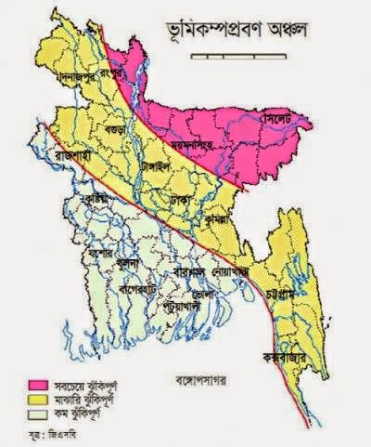
২
১
৩
মানচিত্রে এলাকা-১ এর উত্তর-পূর্ব অঞ্চল অধিক ভূমিকম্পপ্রবণ অঞ্চল এবং এলাকা-৩ এর দক্ষিণ-পশ্চিম অঞ্চল তুলনামূলক কম ভূমিকম্পপ্রবণ অঞ্চল ।

Slide 11
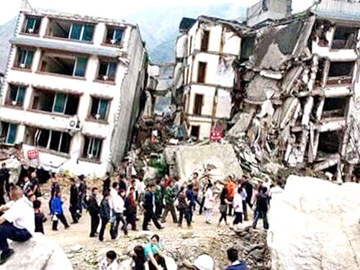
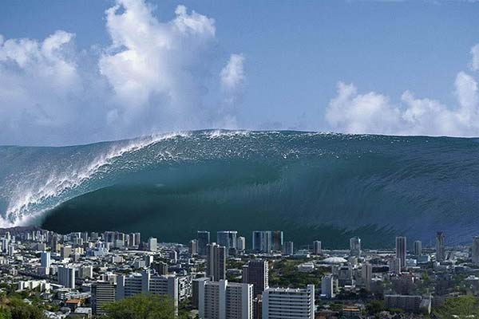
বড় ধরনের ভূমিকম্প হলে এর দ্বিতীয় ঝুঁকি হিসাবে সুনামি ও বন্যা হওয়ার আশঙ্কা রয়েছে ।

Slide 12
একক কাজ
ভূমিকম্প কাকে বলে ?

Slide 13
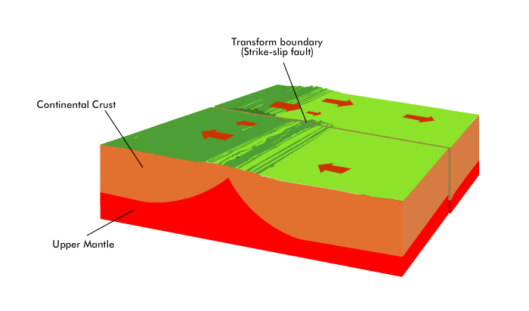
নিচের চিত্র দেখ এবং বল
১. পৃথিবীর উপরিভাগ কতগুলো ফলক/প্লেট দ্বারা গঠিত। এই প্লেটসমুহের সঞ্চালন প্রধানত ভূমিকম্প ঘটিয়ে থাকে।
ভূমিকম্পের প্রধান কারণ দুটি
২.অগ্নুৎপাতের ফলে প্লেটসমুহের উপর ভূকম্পন সৃষ্টি হয় ।

Slide 14
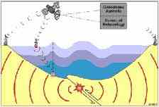
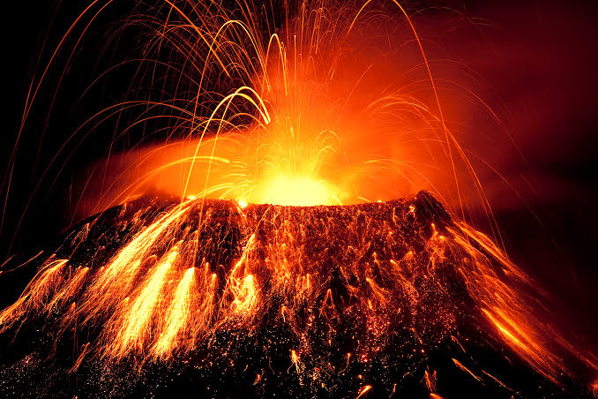
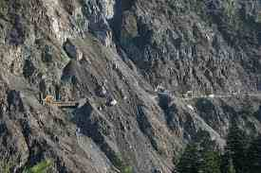
ভূমিকম্পের কারন
সমুদ্রের তলদেশ
আগ্নেয়গিরি
পাহাড় ধস
সমুদ্রের নিচে কম্পনের সৃষ্টি ,ভূত্বকের ভেতর আগ্নেয়গিরি ,পাহাড় ধসের কারণে অধিকাংশ সময় ভূমিকম্প হয়ে থাকে ।

Slide 15
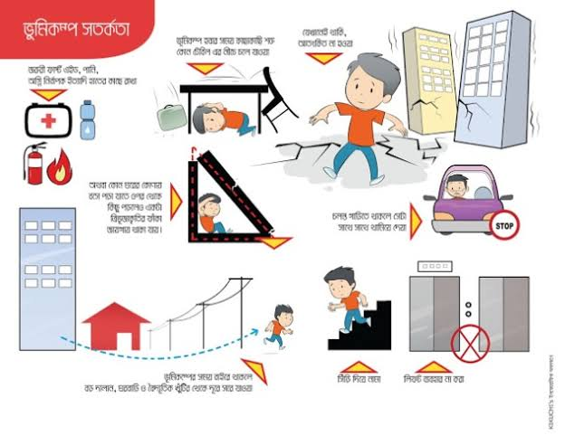
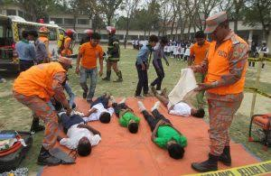
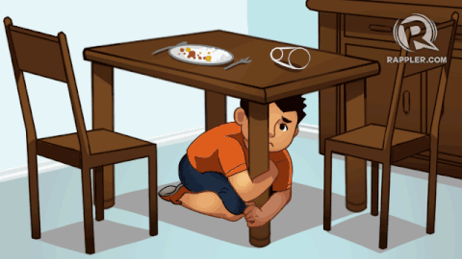
ভূমিকম্পের সময় করণীয়

Slide 16
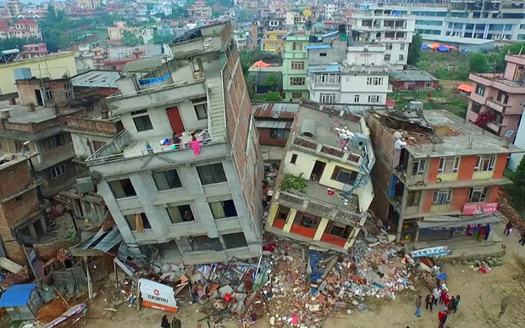
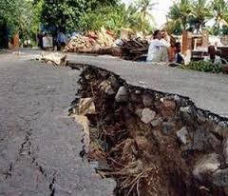
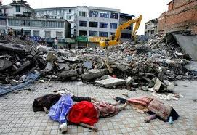
ভূমিকম্পের ফলাফল
ভূমিকম্পে বাড়ি-ঘর ভাঙ্গে , মানুষ ও পশু-পাখির মৃত্যু ঘটে , যোগাযোগ বিচ্ছিন্ন হয় , ভূমি ফাটলসহ নানাবিধ সমস্যা সৃষ্টি হয় ।

Slide 17
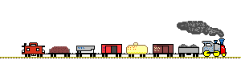
জোড়ায় কাজ
বড় ধরনের ভূমিকম্প হলে কী কী সমস্যা হতে পারে ?

Slide 18
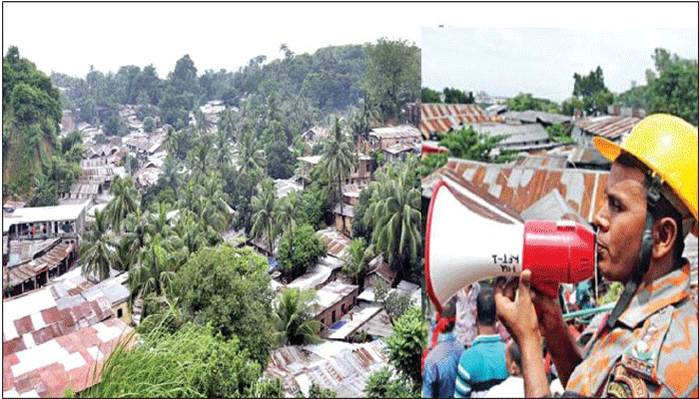
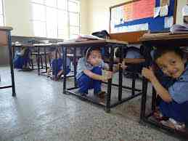
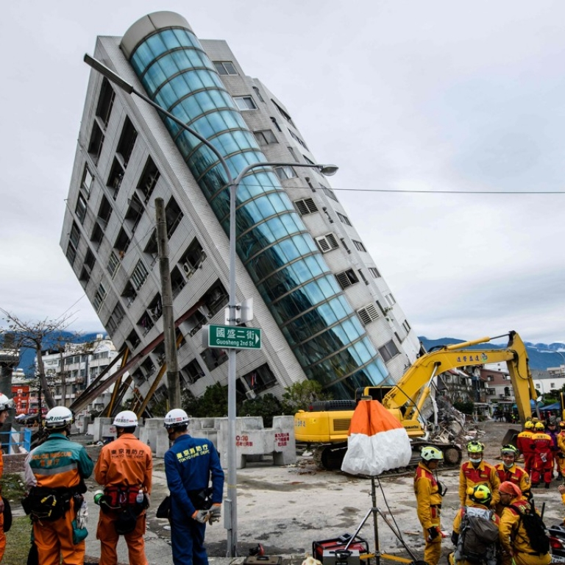
তোমরা কী জানো , ভূমিকম্পের কী কী পূর্ব প্রস্তুতি নিতে হয় ।
শোন , ভূমিকম্পের পূর্ব প্রস্তুতিকে তিন ভাগে ভাগ করা যায় । যথা .....।।
ভূমিকম্পের আগে
ভূমিকম্প চলাকালীন
ভূমিকম্পের পরে

Slide 19
ভূমিকম্পের পূর্ব প্রস্তুতি
পুরোপুরি শান্ত থাকতে হবে । আতঙ্কিত হয়ে ছোটাছুটি করা যাবে না ।
বিছানায় থাকলে বালিশ দিয়ে মাথা ঢেকে রাখতে হবে ।
কাঠের টেবিল বা শক্ত কোনো আসবাবপত্রের নিচে আশ্রয় নিতে হবে ।

Slide 20
ভূমিকম্পের পূর্ব প্রস্তুতি
বারান্দা , আলমারি , জানালা বা ঝোলানো ছবি থেকে দূরে থাকতে হবে ।
পাকা দালানে থাকলে বিমের পাশে দাঁড়াতে হবে ।
প্রাথমিক চিকিৎসা ব্যবস্থা বাড়িতেই রাখতে হবে ।

Slide 21
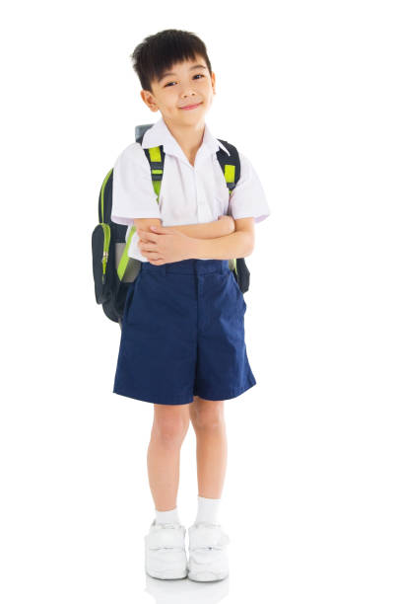
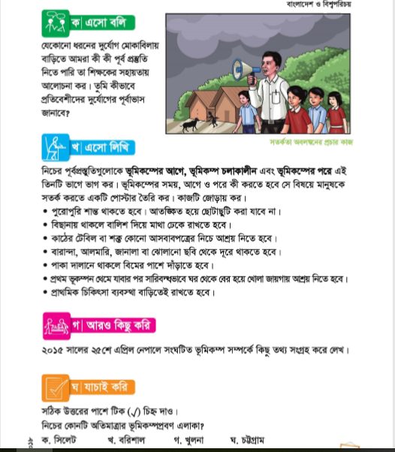
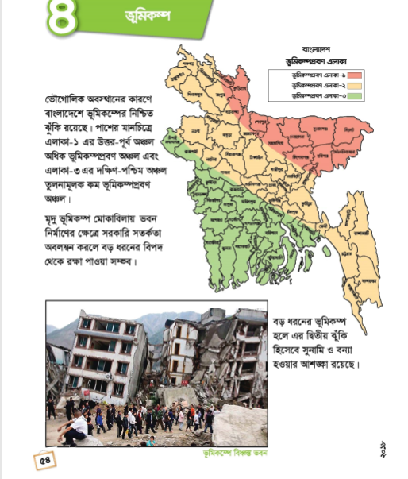
বইয়ের সাথে সংযোগ
পৃষ্ঠা নং- ৫৪,৫৫ ।

Slide 22
দলগত কাজ
ভূমিকম্পের পূর্ব প্রস্তুতি কত প্রকার ও কি কি ?

Slide 23
মূল্যায়ন
বাংলাদেশের কোন অঞ্চলগুলো ভূমিকম্পপ্রবণ ?
সুনামি কেন হয় ?

Slide 24
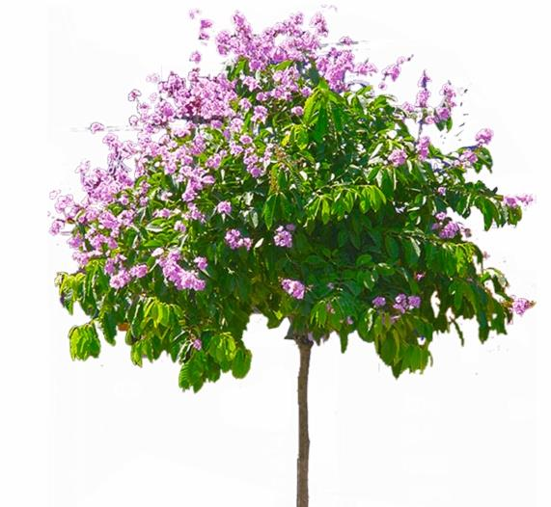
পরিকল্পিত কাজ
২০১৫ সালের ২৫ শে এপ্রিল নেপালে সংঘটিত ভূমিকম্প সম্পর্কে কিছু তথ্য সংগ্রহ করে আনবে ।

Slide 25
সকলকে ধন্যবাদ
সবাই সুস্থ থাকো আগামী ক্লাসে আবার দেখা হবে…

